Slide 1

私は何をしたいのだろう？
Notes:
みなさんは、ITを勉強しています。
以前、学生さんに「将来なにをするの？」と聞くと、よく「何をしたいのか模索している」という返事をもらいました。皆さんは、これから社会に出て、食べるために仕事をして、経済的自立を果たします。そのときに、制約を受け始めます。一方で、自分は何をしたいのか、自分探しをしていると思います。制約の中でやりたいことを追求するか、制約とやりたいことの妥協点を見つけるかです。いずれにせよ、流されず、自分をしっかり持つことが大事です。

Slide 2
顧客の要求仕様・・・でも、本当の課題と解決策は？
Notes:
みなさんが社会に出たとき、上司やお客様と話しをします。これこれ、かくかく、しかじかのシステムを作ってくれと、言われます。そういうとき、お客様の言う要望は、お客様の持つ課題を、実は解決しないということが、しばしばあります。たいてい、あーこー言われて作ってみたら、後になって、これはこうだったという揺り戻しがあります。お客様の満足を得るには、お客様が言う表面上の言葉にとらわれては、だめです。お客様の本当の課題と解決策まで、探らなければなりません。

Slide 3

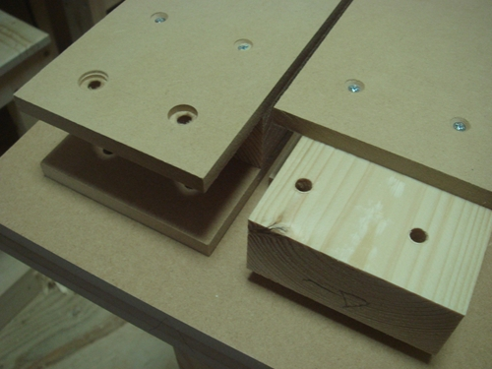
「ドリルを買いにきた人が欲しいのは、ドリルではなく『穴』である」
WHAT
課題解決、目的達成
価値
HOW
手段
技術
Notes:
人は、表面上はじめはドリルという手段を気にしていますが、実は穴をあけるという課題を気にしています。ドリルは手段であり、穴をあけることが目的です。課題解決・目的達成のために、解決手段はいろいろありえますし、技術状況などによって変わりえます。そして、人は、ドリルにお金を払うのではなく、穴をあけることにお金を払います。価値は、手段HOWではなく、目的WHATにあります。

Slide 4
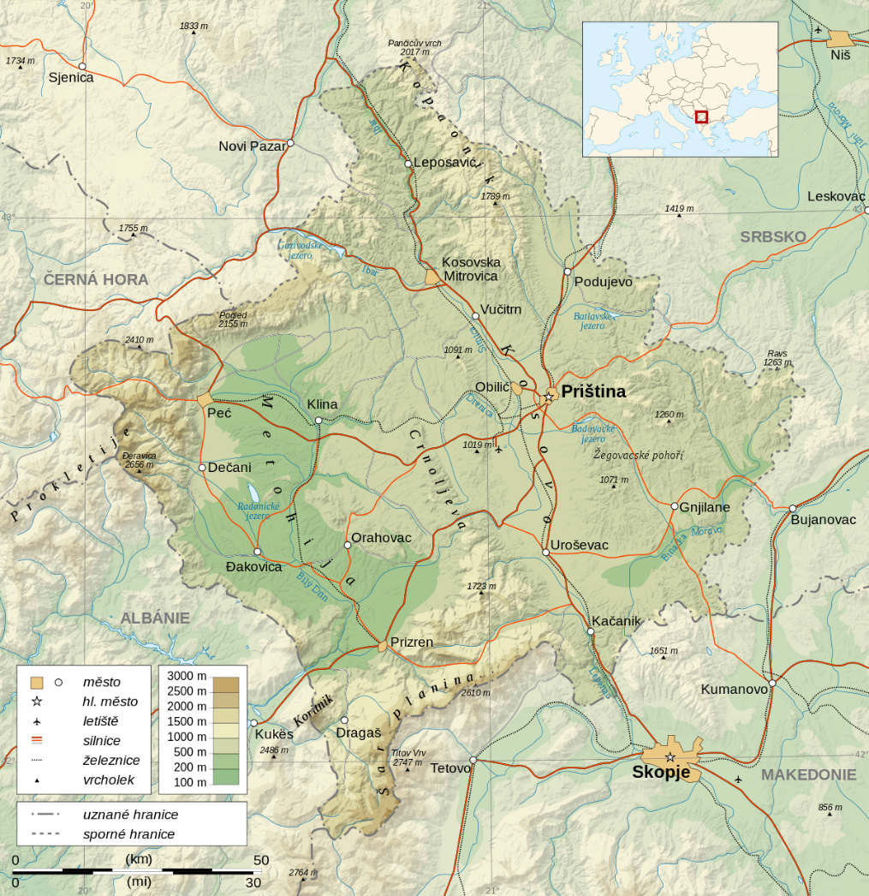
秀才
地図を上手にたどれる人
答えがあるときに上手に見つけられる人
Notes:
秀才は、地図を上手にたどれる人、答えがあるときに上手に見つけられる人のことです。日本の教科書教育のため、日本に、秀才はたくさんいます。

Slide 5

リーダー
何もないところに地図を描く人
答えがないところに答えを見つける人
Notes:
リーダーは、何もないところに地図を描く人、答えがないところに答えを見つける人です。日本に秀才は多いですが、リーダーは少ないです。この授業は、リーダーのためのものです。

